Slide 1
Fundamentos de Programación
Funciones II
Semana 14

Slide 2

LOGRO DE APRENDIZAJE
Crea procedimientos o funciones para casos de negocio, con parámetros y con retorno.

Slide 3
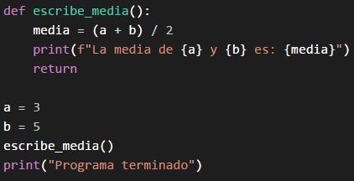
Funciones con Parámetro
Las funciones en Python admiten argumentos en su llamada y permiten devolver valores. Estas posibilidades permiten crear funciones más útiles y fácilmente reutilizables.
Aunque las funciones en Python pueden acceder a cualquier variable del programa declarándolas como variables globales o no locales, se necesita saber el nombre de las variables, como muestra el ejemplo siguiente:
La media de 3 y 5 es: 4.0
Programa terminado

Slide 4
Funciones con Parámetro
Las funciones en Python admiten argumentos en su llamada y permiten devolver valores. Estas posibilidades permiten crear funciones más útiles y fácilmente reutilizables.
Aunque las funciones en Python pueden acceder a cualquier variable del programa declarándolas como variables globales o no locales, se necesita saber el nombre de las variables, como muestra el ejemplo siguiente:
La media de 3 y 5 es: 4.0
Programa terminado
El problema de una función de este tipo es que es muy difícil de reutilizar en otros programas o incluso en el mismo programa, ya que sólo es capaz de hacer la media de las variables "a" y "b". Si en el programa no se utilizan esos nombres de variables, la función no funcionaría.

Slide 5
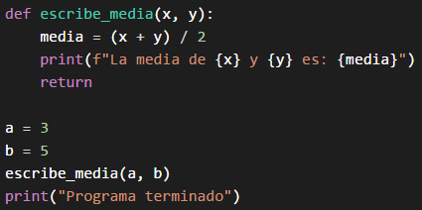
Funciones con Parámetro
Para evitar ese problema, las funciones admiten argumentos, es decir, permiten que se les envíen valores con los que trabajar. De esa manera, las funciones se pueden reutilizar más fácilmente, como muestra el ejemplo siguiente:
La media de 3 y 5 es: 4.0
Programa terminado
Puede ver la ejecución paso a paso de este programa utilizando los iconos de avance y retroceso situados abajo a la derecha.

Slide 6
Funciones con Parámetro
Esta función puede ser utilizada con más flexibilidad que la del ejemplo anterior, puesto que el programador puede elegir a qué valores aplicar la función.
Pero esta función tiene todavía un inconveniente. Como las variables locales de una función son inaccesibles desde los niveles superiores, el programa principal no puede utilizar la variable "media" calculada por la función y tiene que ser la función la que escriba el valor. Pero eso complica la reutilización de la función, porque aunque es probable que en otro programa nos interese una función que calcule la media, es más difícil que nos interese que escriba el valor nada más calcularlo.

Slide 7
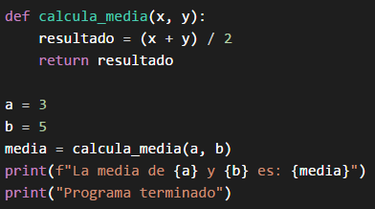
Funciones con Parámetro
Para evitar ese problema, las funciones pueden devolver valores, es decir, pueden enviar valores al programa o función de nivel superior. De esa manera, las funciones se pueden reutilizar más fácilmente, como muestra el ejemplo siguiente:
La media de 3 y 5 es: 4.0
Programa terminado

Slide 8
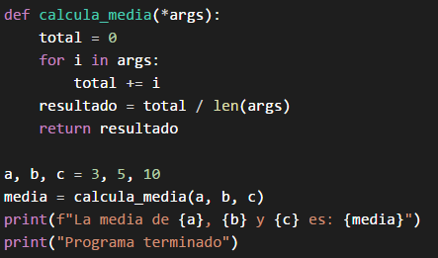
Ejercicio 1
La media de 3, 5 y 10 es: 6.0 Programa terminado

Slide 9
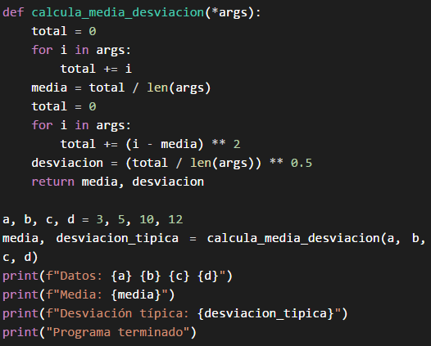
Ejercicio 2
Datos: 3 5 10 12 Media: 7.5 Desviación típica: 3.640054944640259 Programa terminado

